Slide 1
第九章
服裝計劃
面試篇

Slide 2
適合正式場合的衣着
免版稅圖片來自 Pexels

Slide 3
如何在面試中看得可靠和聰明？
免版稅圖片來自 Pexels

Slide 4
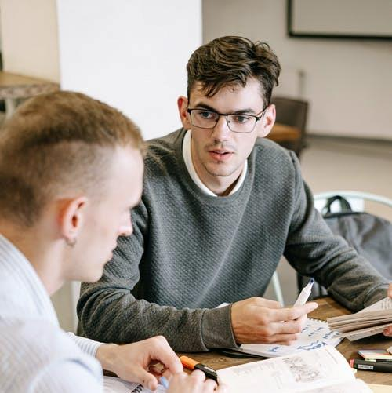
為什麼穿適合工作面試的衣服很重要？
穿著合適的服裝參加面試表明你為面試做好準備，有助於呈現成熟感
整潔和適當的外觀和形象也意味著對工作的責任感和熱忱
免版稅圖片來自 Pexels

Slide 5
但也不一定要穿成這樣正式
你可以穿著...
免版稅圖片來自 Pexels

Slide 6
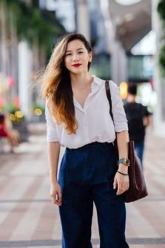
面試穿什麼？
鈕扣襯衫配搭休閒褲
如果面試需要更正式的風格，比如在辦公室工作 鈕扣襯衫與休閒褲的配襯是男士和女士的一個很好的選擇 男士也可以穿Polo 恤衫，但它不像西裝和領帶那麼正式
免版稅圖片來自 Pexels

Slide 7
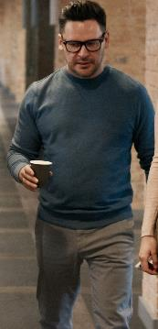
除了襯衫， 你可以穿...
POLO 恤衫或毛衣配襯半截裙或休閒褲
在夏天，polo 恤衫或毛衣配襯裙子或休閒褲是一個很好的選擇
不太休閒，同時也不太正式
由於polo 恤看來較休閒，要配襯時尚的半截裙或休閒褲，並確保polo 恤衫塞入褲／裙頭內，以展示專業的感覺
Polo 恤衫較適合夏天， 而毛衣適合其他季節
免版稅圖片來自 Pexels

Slide 8
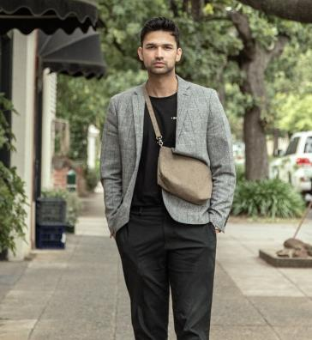
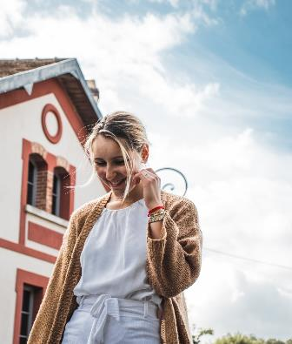
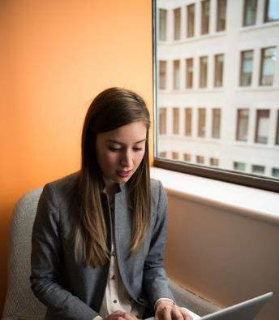
外套或開胸毛衣配襯T恤或基本上衣
配搭貼脖子的圓領上衣、女裝恤衫、鈕扣襯衫甚至T恤
灰色、卡其色、米色、海軍藍是作配搭的好選擇
免版稅圖片來自 Pexels

Slide 9
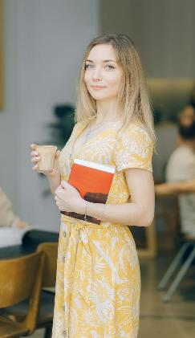
連身裙/長襯衫
在夏季，單件印花圖案的連衣裙的可以幫助展示一個鮮明的形象
牛仔褲來可以搭襯長襯衫的顏色及風格
免版稅圖片來自 Pexels

Slide 10
面試時不應該穿什麼服裝？
開趾鞋 短褲或低胸襯衫 帽子或運動風格的服裝 連帽運動衫和夾克 不匹配或太搶眼的顏色
免版稅圖片來自 Pexels

Slide 11
為面試選擇衣服的竅門
研究公司對服裝的要求
避免暴露的衣服
選擇令你有自信的衣服
免版稅圖片來自 Pexels

